Slide 1
Поезија Јована Јовановића Змаја
Књижевност за децу
Вежбе (1. час):
Уводни. Поезија Јована Јовановића Змаја.
Асистенткиња: Јелена Кукић

Slide 2
Поезија за децу
Милован Данојлић: дечија песма као „наивна песма“; она врста песме која је узела дете као свој формални изговор и оправдање.
- користи се психичким и другим особеностима детета да би остварила своју специфичну боју
- Миларић: три концепта дечије песме: педагошки, лудички (игра) и песнички.
Педагошки концепт упућује на васпитну функцију поезије за децу.
Лудички концепт апострофира игру као суштину дечијег света.
Песнички концепт: мит о детету песнику и детињству као поетском и поетичном добу.

Slide 3
Традиционална и модерна дечија поезија
Традиционална дечија поезија више је израз патријархалног света и његових начела рада и озбиљности. Њени циљеви су пре свега предагошко-моралистички, едукативни и прагматички. Традиционални песници децу посматрају као „будуће људе“.
Модерна дечија поезија прихвата инфантилни дух и лудичке императиве. Она је израз једног другачијег света у ком је промењен став према детињству. Детињство је супериоран свет у односу на свет одраслих.

Slide 4
Модерни песници настоје да укину временску и психолошку дистанцу између дечијег света и света одраслих, те да привидно постану припадници дечијег света.
Дечије особине које служе као изазов поетском стваралаштву јесу склоност маштању, слободно фантазирање, потреба за вечном игром, као и наглашена потреба за хумором.
Јован Јовановић Змај, иако утемељивач традиционалног модела, истовремено трасира и путеве модерног тренда!

Slide 5
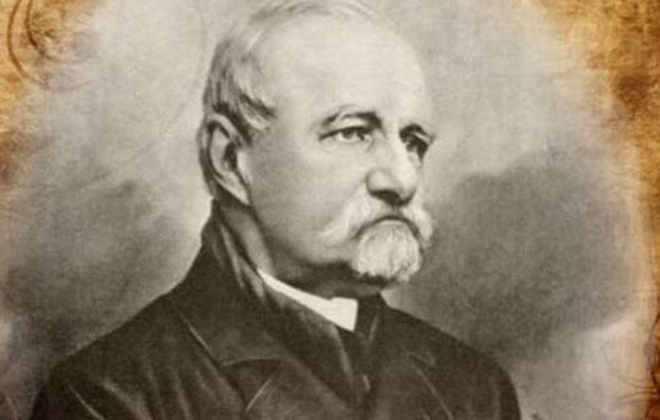
Јован Јовановић Змај
1833 – 1904

Slide 6
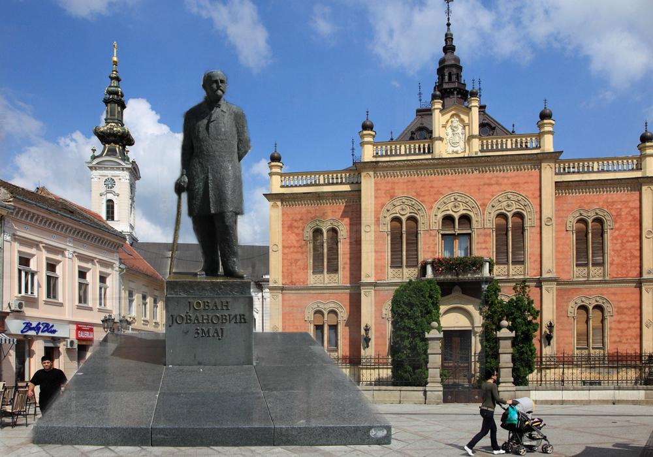
  Рођен у Новом Саду (тадашња Војводина представља средину која је, у културном погледу, испред Србије и која је могла да постане поприште књижевности за децу)
  Студирао право и медицину у Пешти
  Први истакнути српски дечији песник
  Један од најзначајнијих песника романтизма (шездесете године 19. века)
Писао је и за децу и за одрасле
Осигурао дигнитет и трајање поезије за децу у српској књижевности

Slide 7
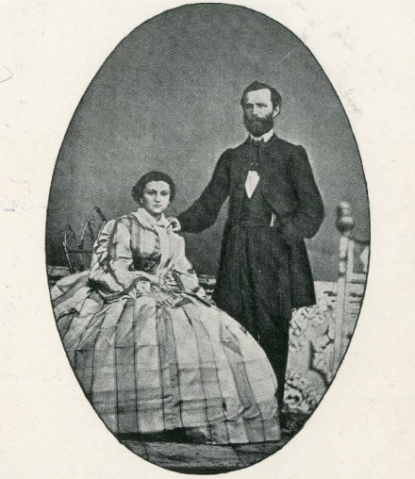
Трагична прича
Јован Јовановић Змај је радио као општински лекар у Панчеву. Ипак, болест је однела сву његову децу, као и вољену жену Ружу. Тако настаје низ елегичних песама (песме тужног и меланхоличног тона) које објављује у збирци под називом Ђулићи увеоци.
Змај је своју велику љубав према деци, и поред породичне трагедије која га је задесила, сјединио са својим песничким даром и великом енергијом.

Slide 8
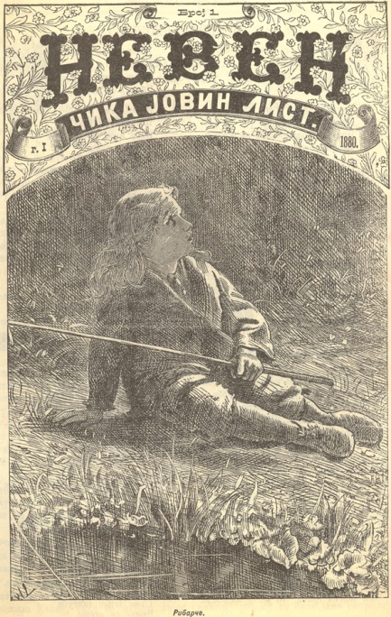
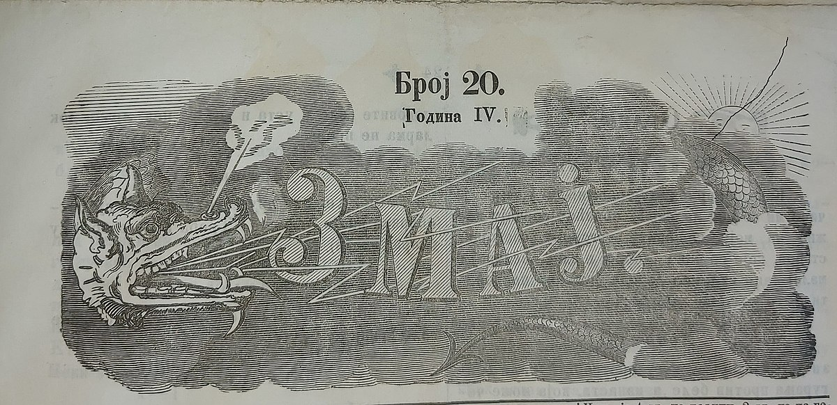
Покретач и уредник часописа за децу и аутор збирки песама:
Песничке збирке:
Чика Јова српској деци 1899.
Предневенче, 1898.
Међневенче, I, II, III, 1899 – 1901.
Чика Јова српској омладини 1901.
Часописи:
Стармали, Комарац, Јавор, Змај, Невен

Slide 9
Часопис Невен
Часопис Невен, излазио је чак и после 1904. године, јер је Змај припремао материјал унапред за бројеве који следе. То је био један од најразноврснијих листова за децу. Рубрике су се дотицале како културе,тако и примењених наука. Садржај листа чинили су одељци који подсећају на зачетке стрипа, потом енигматика, одломци путописа, ребуси, загонетке, поезија, поучна штива, као и одељак са писмом читалаца.
Преписке са Змајем: познато је да је Змај сам измишљао писма читалаца, а потом на њих одговарао.

Slide 10
У првом броју Невена објавио програмску песму Поздрав деци:
Прочитајте песму и размислите:
Које особености красе поезију за децу Ј.Ј. Змаја ??
Биће збиље и поуке,
Крепите се њом,
Биће хране духу вашем
Срцу млађаном.
Биће песме и попевке
Ширите им глас,
Биће игре, биће шале
За одмора глас.

Slide 11
Збиља (стварност)
шала
ПОЕТИКА
игра
поука
Дечија поезија, по Змају, треба да буде песничка синтеза стварности, шале, игре и поуке.
Централна поетичка идеја Змајевог стваралаштва јесте СПОЈ ПОУКЕ И ЗАБАВЕ.
Да ли је aкценат стављен подједнако на све компоненте?

Slide 12
ПЕСМА О МАКСИМУ
Кад је Максим чув’о стадо,
Премишљ’о је увек радо
О причама старих бака
И четама вилењака.
Било подне, тихо, немо,
Максим сео па задрем’о:
Наједанпут, нуто чуда,
Скочи неки старац с дуда.
На старцу је било џубе*
Од шалим се светле чоје;
Седа брада до колена
Од варам те беле боје.
Им’о ј’ крила к’о у рака,
А рогове ка у миша, –
Око паса црвен појас
Од зелена невидиша.
У руци му златан ковчег,
Тврдо злато (све се гиба), –
Он Максиму поче зборит’
Тако гласно као риба.
* ЏУБЕ= део традиционалне ношње, хаљетак

Slide 13
„Ој, Максиме, чедо моје,
Или унуче, – шта ли си ми,
Прени скоком, скочи оком,
Па ковчежић овај прими!“
У ковчегу лаждипажди
Амулет* је билбилити, –
Ко прочита шта ј’ у њему
Довека ће срећан бити.“
Максим прими, старац даје
Уздишући: „Ихахај!“
Ко ми и сад још верује,
Нека чита песми крај.
Кад отвори Максим ковчег,
Од милине сав претрну,
Јер ту нађе хартијицу
Тако белу, чисто црну.
Хартија је била мала,
Једва већа од три хвата,
На хартији беху слова
Од мокрога сувог злата.
*АМУЛЕТ = амајлија

Slide 14
Е, сад само нек прочита
Па је срећан, – али јао,
Још једанпут, двапут јао!
– МАКСИМ НИЈЕ ЧИТАТ ЗНАО!
Ја бих сада мог’о свршит
Ову песму шалозбиљну
Јер је песма стигла мету,
Ону мету куда циљну.
Ал’ још видим оног старца
Где се цери иза луга, –
Ко год данас читат не зна
Том се сваки ђаво руга.
Јован Јовановић Змај

Slide 15
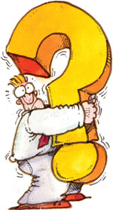
Да ли у наведеној песми проналазите четири поменуте компоненте Змајеве поетике?
*Прочитајте песму још једанпут. Које песничке слике су представљене?

Slide 16
Почетак песме нас упућује на Максима, који чува стадо. Подне је, а он се налази под дудовим дрветом. Песник нас наводи да помислимо како је Максим дечак (премишља радо о причама старих бака/машта/ залуђен фантастичним причама).
Сазнајемо да дечак, премишљајући, успева да задрема.
Добили смо одговоре на питања: Ко ради? Шта ради? Када ради? Где ради?
Представљена песничка слика указује на стварност једног пастира.
Друга песничка слика дата је у стиховима:
Наједанпут, нуто чуда,
Скочи неки старац с дуда.
На старцу је било џубе*
Од шалим се светле чоје;
Седа брада до колена
Од варам те беле боје.
Им’о ј’ крила к’о у рака,
А рогове ка у миша, –
Око паса црвен појас
Од зелена невидиша.
У руци му златан ковчег,
Тврдо злато (све се гиба), –
Он Максиму поче зборит’
Тако гласно као риба.
Апсурдна слика: старац на дуду. Обрати пажњу на атрибуте којима песник ближе дочарава старчеву појаву.
Крила к`о у рака
Рогови као у миша – апсурд, нонсенс (бесмислица)

Slide 17
Старац са собом носи ковчег који даје Максиму. У њему се налази хартијица са натписом који доноси срећу ономе ко га прочита. Међутим, Змај гради хуморни ефекат управо путем нонсенсних заблуда: ковчег од злата, а гиба се! Оксиморонски спојеви: бела хартија, чисто црна; на хартији слова од мокрога сувог злата.
Језичке играрије:
У ковчегу лаждипажди
амулет је билбилити...
Шала и збиља преплићу се у овој песми. Почетна слика смењена је другом у коју упливава фантастично (старац са дуда , ковчег од злата са амајлијом – чудесни предмети који доводе појединца до среће у животу).
ЗВУЧНИМ НАБОЈЕМ ОВЕ РЕЧИ ПОКРЕЋУ ИМАГИНАЦИЈУ, А ИГРЕ СМИСЛА И АПСУРДА ИЗАЗИВАЈУ СМЕХ

Slide 18
Максим прими, старац даје
Уздишући: „Ихахај!“
Ко ми и сад још верује,
Нека чита песми крај.
Змај се критички осврће на приче старих бака о четама вилењака и негује полемички однос према бајци. Он опомиње децу да чудесни извори среће не постоје ! Песник истински верује у научни напредак; школовање је најважнији пут у животу:
Е, сад само нек прочита
Па је срећан, – али јао,
Још једанпут, двапут јао!
– МАКСИМ НИЈЕ ЧИТАТ ЗНАО!

Slide 19
Фразеологизми:
ПАСТИ СА ДУДА = бити луд, неурачунљив
БИТИ ОШИНУТ ДУДОВОМ ГРАНОМ=бити припит (ракија од дуда)
Песник у последњим стиховима признаје да је песма имала „мету“. Та мета је ПОУКА. Свако ко не зна да чита и ко није образован верује у бесмислице.
Ја бих сада мог’о свршит
Ову песму шалозбиљну
Јер је песма стигла мету,
Ону мету куда циљну.
Ал’ још видим оног старца
Где се цери иза луга, –
Ко год данас читат не зна
Том се сваки ђаво руга.
--- Старац се нашалио са дечаком? Да ли је дечак све само сањао?

Slide 20
Дидактички принцип Змајеве поезије
Поред чистог, поетског принципа, увидели смо, у Змајевој поезији истакнут је на првом месту дидактички принцип. Змај спаја поуку и забаву, где је поука увек на првом месту.
У нонсенсним песмама као што је „Песма о Максиму“, песничка сугестија почива на апсурдним сликама.

Slide 21
Змај не претвара поуку у догму! Његова поезија је надвладала и подредила поуку естетској димензији поезије.
Спонтани, једноставни, непретенциозни стихови, ослоњени на дубоко познавање дечије природе.
„Дјецу као периферан друштвени слој грађанско-патријархалног и руралног друштва Змајева дјечја поезија ставила је у средиште свог књижевног интереса, потврђујући њихов свијет и њих особно као могући књижевни мотив и релевантну публику“. Ј. Скок, Уз интимни избор Змајеве антологијске пјесме „Ветар“, Детињство, 1-2, 1983, 16.

Slide 22
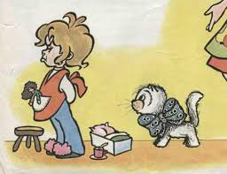
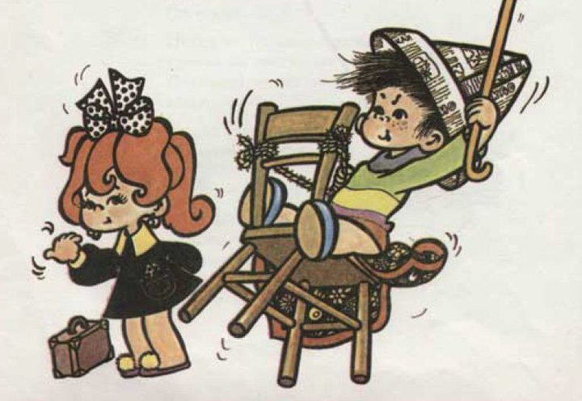
Деца у Змајевој поезији
Змај није идеализовао децу. Он приказује често озбиљне дечије мане (Лењи Гаша, Пура - Моца). Ликови који отелотворавају „рђаве особине“ делују веома животно и незаборавно. То су дечији типови, којих има у свакој генерацији (тип размаженог детета – „Материна маза“)
Дечији несташлуци опевани су са топлином и оптимизмом.

Slide 23
Змајева поезија обухватила је све дечије узрасте, различита дечија интересовања, и животе деце у различитим животним срединама и у различитим социјалним околностима.
Змај, у многим песмама пева о предшколском детету, о његовом спољашњем и унутрашњем свету, о онтолошким специфичностима тог узраста. У овим песмама песник покушава да проникне у суштину феномена игре и њено значење за дете:
- „Мали коњаник“, „Свуд по кући“, „Пера као доктор“

Slide 24
Пера као доктор
„Господине докторе,
звала сам вас амо,
лутка ми је болесна,
гледајте је само.
Пипните јој образе,
пипните јој чело,
мени се бар чини,
ужасно је врело!"
Доктор седи укочен
са озбиљним миром,
пипа било луткино,
па дрма шеширом:
"Инфлуенца велика,
ал' умрети неће,
немојте је љубити
да на вас не пређе.
Лек ћу јој прописати,
прашак сваког сата,
уз то нек' је протрља
ваша баба Ната.
Лимунаду правите
у вел'ким чашама,
ако јој се не пије,
попићу ја с вама."

Slide 25
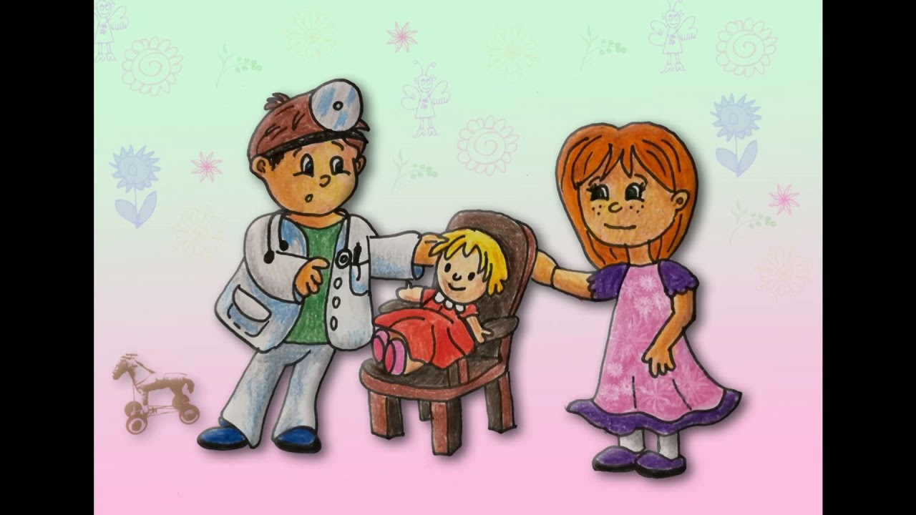
Наведена песма је само једна од многих Змајевих песама које приказују децу, како са страшћу и заносом у потпуности преобликују стварност око себе. У играма замишљања, деца испуњавају своје снове. Змај је проницао у психолошке основе те игре и третирао је као средство помоћу којег деца оплемењују свет.

Slide 26
Песнички мотиви
ПЕСМЕ О ДЕЧИЈОЈ ИГРИ:
* Мала Фема
* Мали коњаник
* Мали Јова
* Мали брата
ПЕСМЕ О ДЕЧИЈИМ МАНАМА И НЕСТАШЛУЦИМА:
Мали Влајко
Материна маза
Пура-Моца
Јован Јовановић Змај
ПЕСМЕ О ЖИВОТИЊАМА:
~ Мара и њено јаре
~ Пачија школа
~ Жаба чита новине
ПЕСМЕ СА ЕЛЕМЕНТИМА НОНСЕНСА:
Кад би
Песма о Максиму
Деца и чигра

Slide 27
Зачетник социјалне поезије у књижевности за децу
Змај у својим песмама (Има, Сиротињски јади, Општинско слушче, Шегрт Ика, Мали Ђука, Обед у кући сиромашне удовице, Мали гушчар Стева) упозорава на проблем неумољивих социјалних разлика чије су жртве деца.

Slide 28
Мали гушчар Стева
Па му на ум паде
"А бих воло да ме
Ко у школу даде!
Ја се не бих никад
По улицама скито.
Ја бих увек писо,
Рачунао, чито.
Чекај, чекај, Стево,
Биће ваљда и то.
Јадни мали Стева
Поред хлеба сува
Од јутра до мрака
Само гуске чува
А нема ни обуће
Ни топлога рува.
Он у себи ређа
Своје тешке јаде,
Ређа, ређа јаде,
Прочитајте песму и размислите: Да ли Змај трагичну позицију детета приказује сентиментално и мелодраматично? Постоји ли нада у боље сутра? Какав је песников став о томе?

Slide 29
Као што смо раније напоменули, Змај је животињском свету и односу тог света и деце посветио много простора.
Свет животиња близак дечијем свету.
Свет домаћих и шумских животиња је хуманизован, хумористички приказан, без тајанствености и необичности.
Песме: Чворак; Веверица; Врабац; Зека, зека из јендека; Буба Мара; Буха и Муха; Дете и лептир...

Slide 30
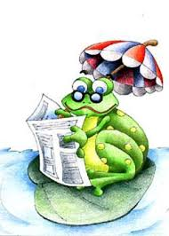
Жаба чита новине
Седи жаба сама
на листу локвања,
од жаркога сунца
штитом се заклања
Да новине чита
то вам слика каже
ал' не мож' да нађе
што јој очи траже.
Знате већ о чему
жабе бригу воде:
хоће ли се скоро
одселити роде.
Како бисте деци представили ову песму? На шта бисте им посебно скренули пажњу? Зашто?

Slide 31
ХУМОР
У многим Змајевим песмама присутно је хуморно осећање света. Дечије песме нису изузетак.
Хумор није бучан и громогласан већ је у складу са дечијом радости и настаје из дечијег безазленог и наивног реаговања на „озбиљне ствари“ из света одраслих.
Нонсенс и апсурд су основа за поједине хумористичке слике („Песма о Максиму“)
Обједињује фантазију, игру и смех.

Slide 32
Песме (морате их знати на испиту):
„Мали брата“
„Мара и њено јаре
„Куцина кућа
„Јоја и гуска
„Пачија школа“
„Жаба чита новине“
„Ала је леп овај свет“
„Материна маза“
„Кажи ми кажи“
„Пера као доктор“
„Купање“

Slide 33
На следећем линку налазе се рецитације Змајевих песама за децу („Ризница песама за децу“)
https://www.youtube.com/watch?v=6Y5Co0O62XU
Хвала вам на пажњи! ☺

Slide 34
Литература:
Вуковић, Ново (1996). Увод у књижевност за дјецу и омладину. Подгорица: Унирекс.
Грујић, Тамара (2010). Змајево стваралаштво за децу и усменокњижевна традиција. Нови Сад: Змајеве дечје игре.
Јовановић, Јован Змај (1975). Песме за децу. Одабрана дела Јована Јовановића Змаја. Књ. VII. Приредио Божидар Ковачек. Редактор Младен Лесковац. Нови Сад: Матица српска.
Скенирано издање (збирка песама): Јован Јовановић Змај «Ризница за децу»: https://klubcitalaca.files.wordpress.com/2011/06/jovan-jovanovic-zmaj-riznica-pesama-za-decu.pdf

